Slide 1
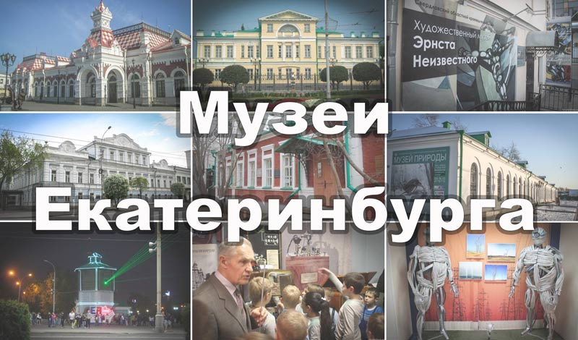
МБДОУ – детский сад № 127 «Кораблик»
Воспитатель: Мороз Оксана Александровна

Slide 2
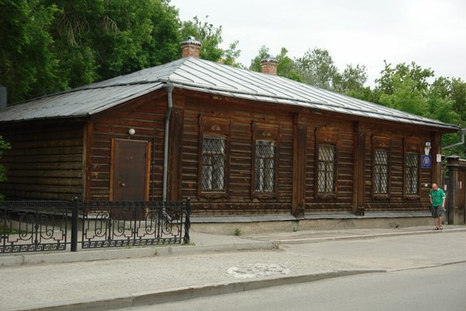
Музей кукол и детской книги
«Страна чудес»

Slide 3
Единственный в мире музей, сочетающий коллекцию кукол и книг. В нем представлено большое количество литературных персонажей, выполненных в виде кукол. Также здесь можно посмотреть редкие детские книги XIX и XX веков. Отличный музей для посещения с детьми.
В этом доме три года снимала жилье семья писателя Мамина-Сибиряка. Здесь писатель написал один из первых вариантов романа «Приваловские миллионы», на гонорар от издания которого позже купил дом поблизости.

Slide 4
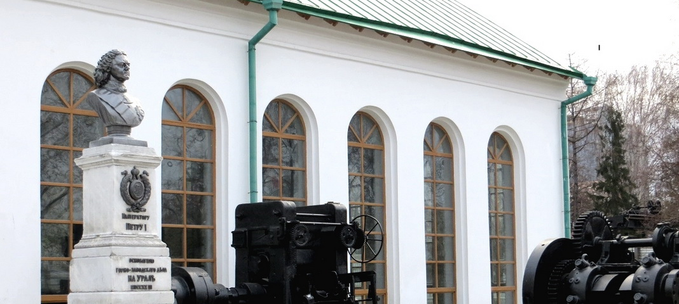
Музей архитектуры и дизайна УрГАХУ
29 марта 1975 года при Свердловском архитектурном институте был открыт крупнейший в стране вузовский музей и единственный за пределами Москвы музей по истории архитектуры.

Slide 5
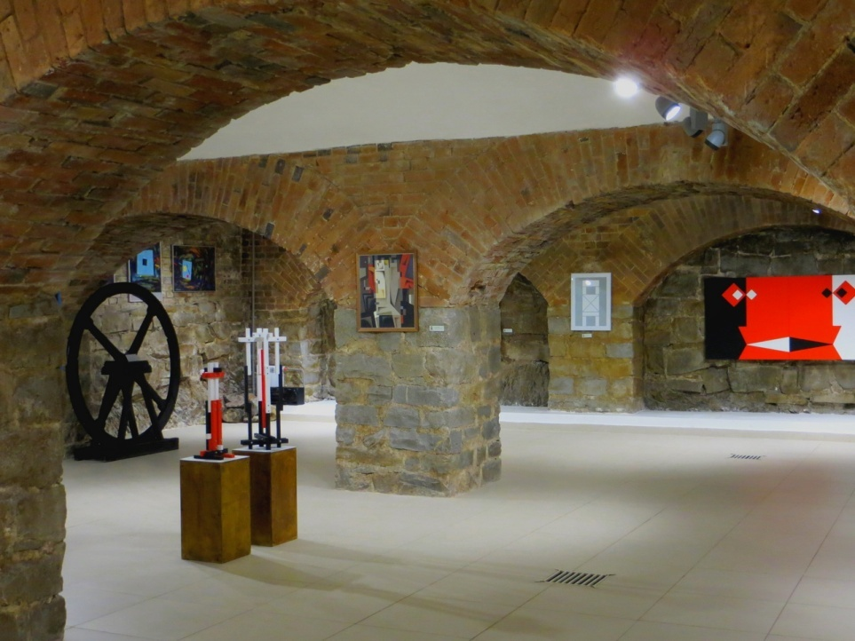
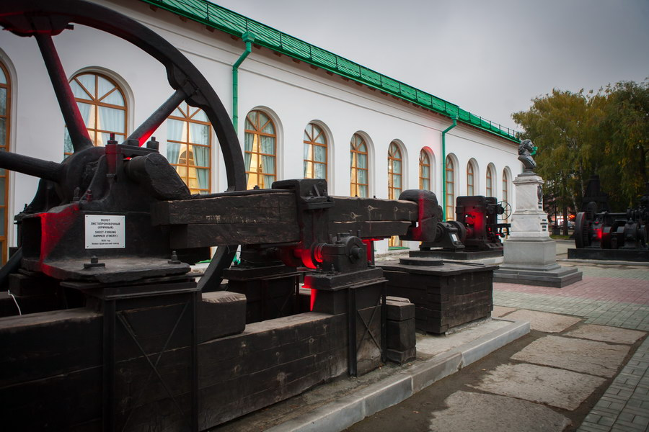
Памятник Петру I перенесен из внутреннего, теперь перекрытого двора на новое место – вместе с крупногабаритной техникой он установлен в Историческом сквере, где вдоль фасадов обновленного комплекса создан миниатюрный индустриальный ландшафтный парк, уже ставший любимым местом отдыха горожан и гостей Екатеринбурга.

Slide 6
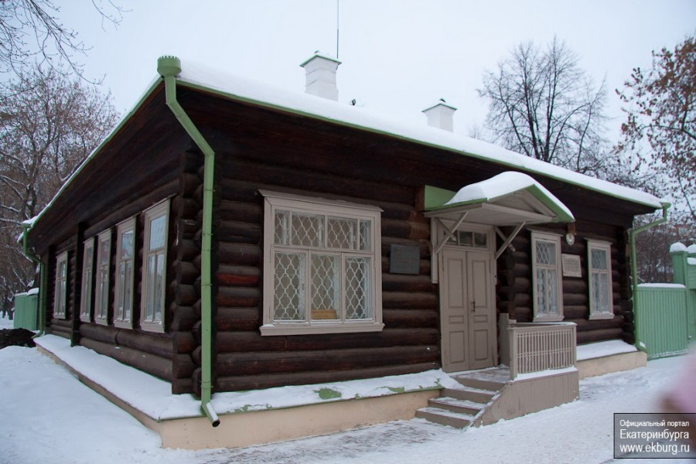
Мемориальный дом-музей П.П. Бажова

Slide 7
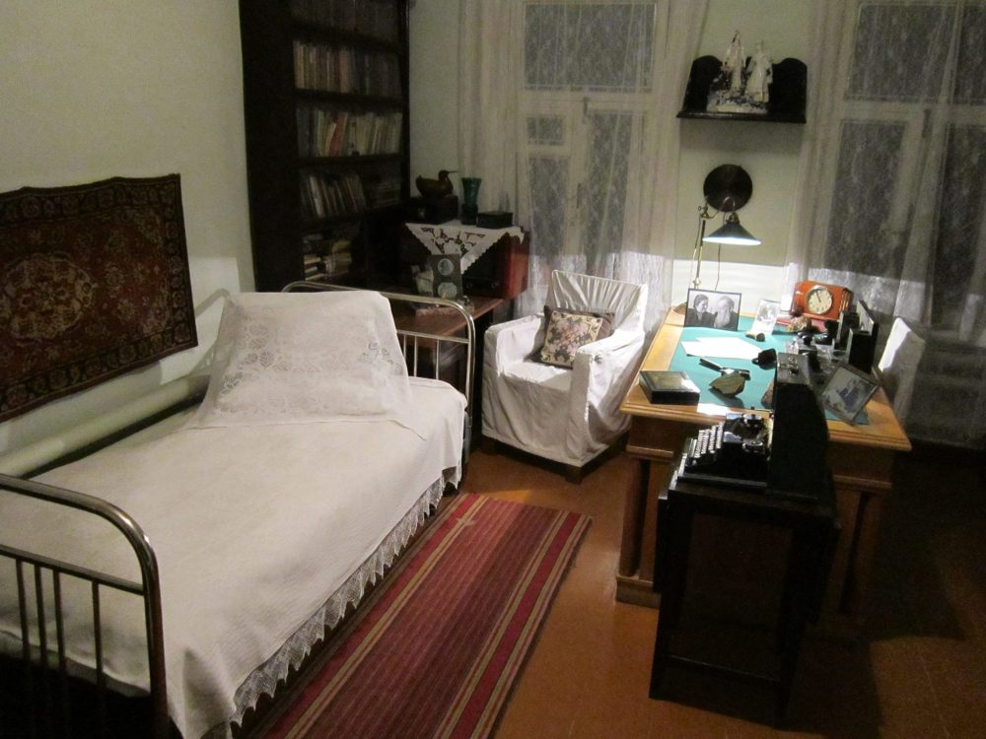
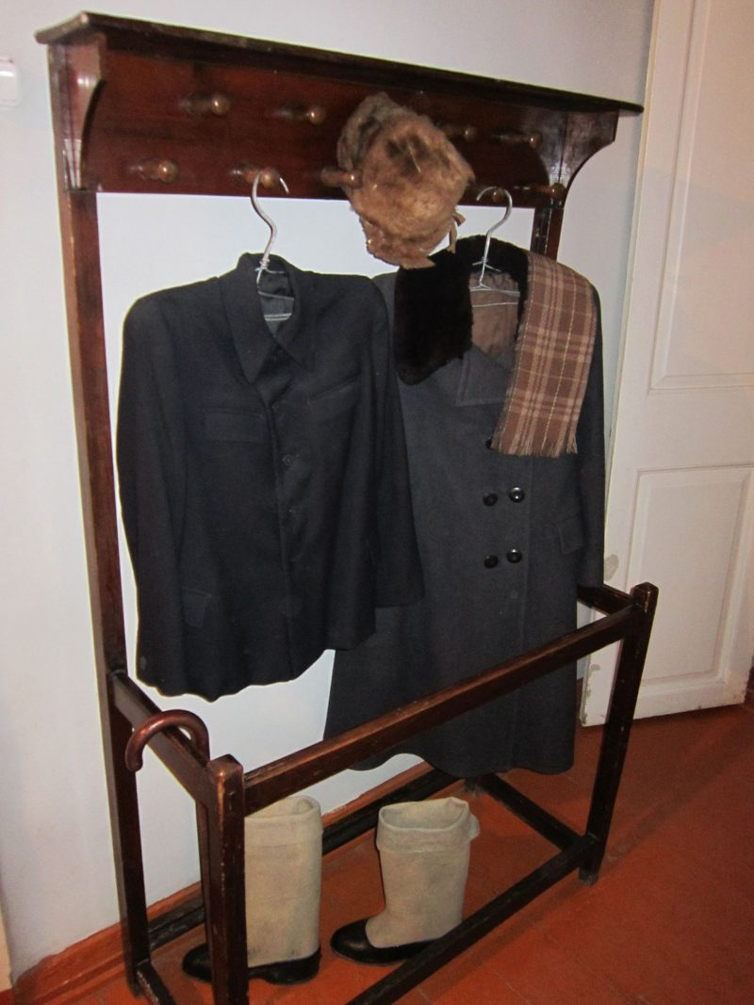
Мемориальный дом-музей Павла Петровича Бажова был открыт в 1969 году. Обстановка в доме была бережно сохранена женой писателя, Валентиной Александровной.
Постоянная экспозиция трёх комнат и коридора практически полностью состоит из подлинных вещей и с максимальной достоверностью демонстрирует домашний уклад семьи Бажовых.
Дому больше ста лет, но существенным перестройкам он не подвергался.

Slide 8
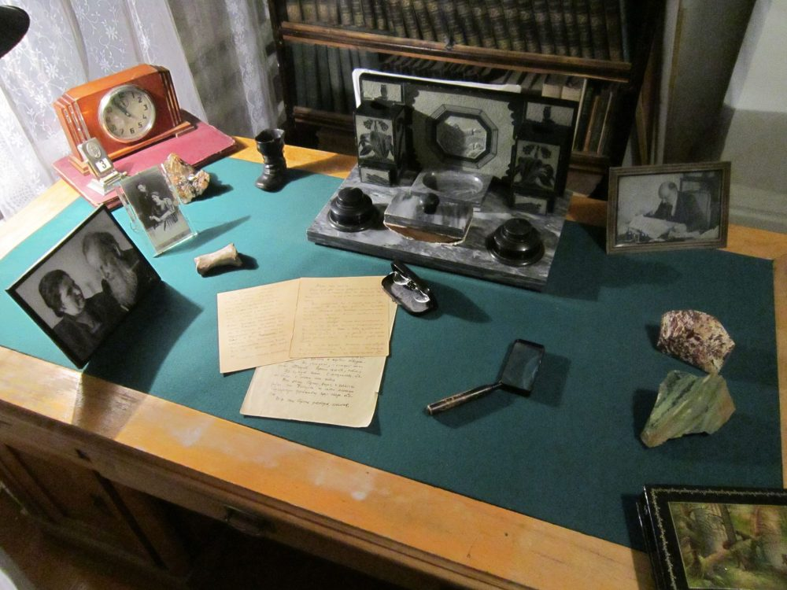
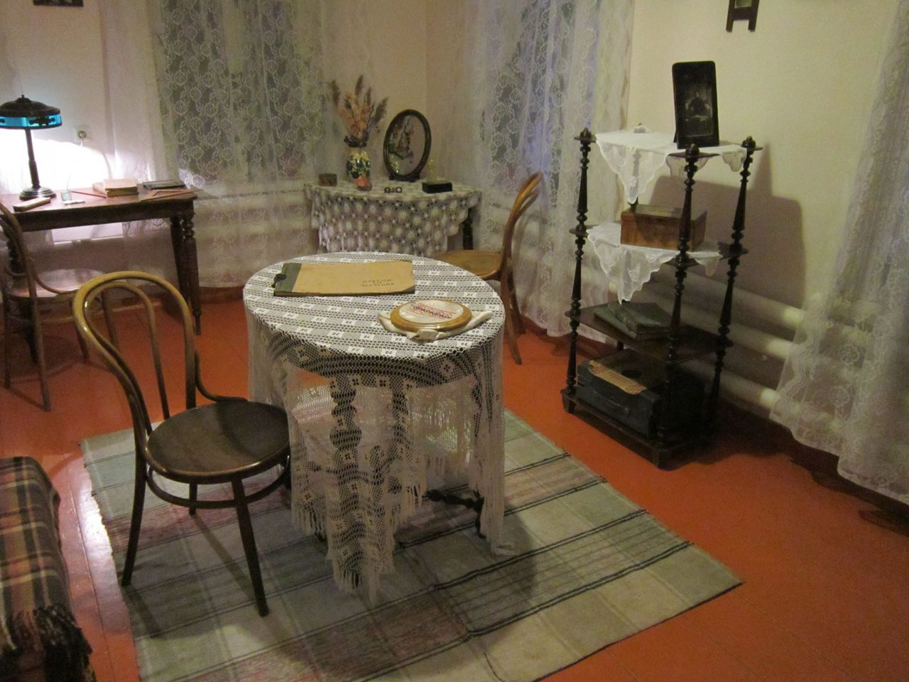
Павел Петрович и его семья прожили здесь последние 28 лет. Именно здесь были написаны все его произведения, в том числе знаменитые уральские сказы.
Удивительная гармония и самобытность уральской речи, философская глубина народной фантастики, многослойный культурный подтекст – всё это сделало уральские сказы Бажова уникальным явлением не только русской, но и мировой литературы.

Slide 9
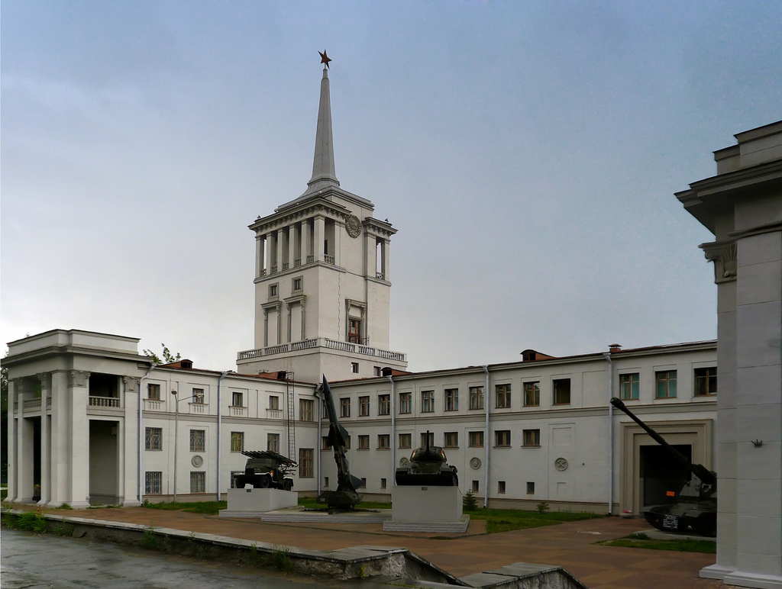
Музей боевой славы Урала

Slide 10
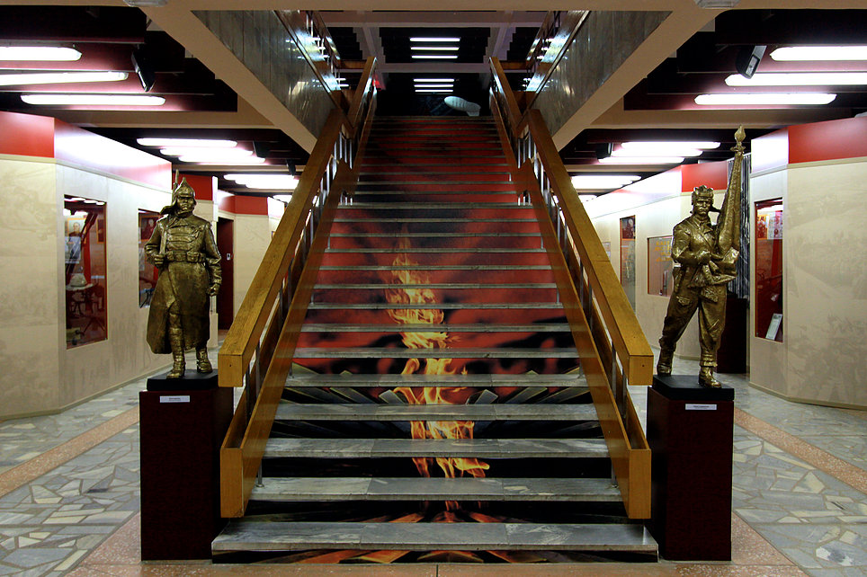
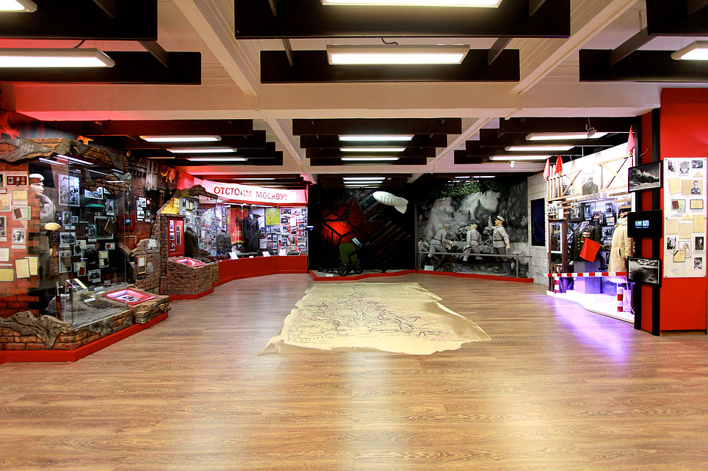
В год празднования 70-летия Победы в Великой Отечественной войне обновлённая экспозиция развернулась в залах Дома Офицеров в центре Екатеринбурга. Музей был создан 15 июля 1959 года, как народный музей «Боевая слава Урала». В 1987 году был возведен пристрой трехэтажного здания к Дому офицеров, куда и переместился музей. А 30 сентября 1988 года состоялось открытие новой экспозиции Военно-исторического музея.

Slide 11
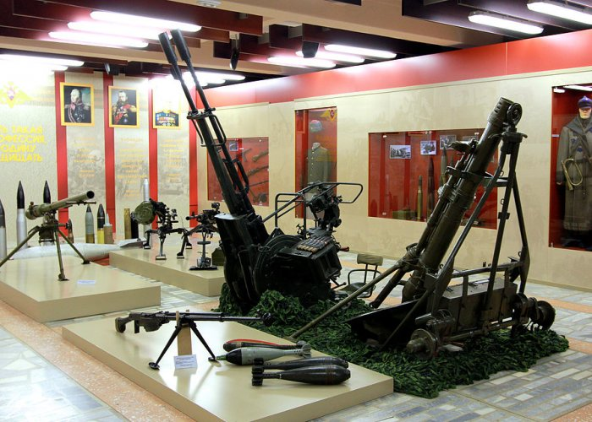
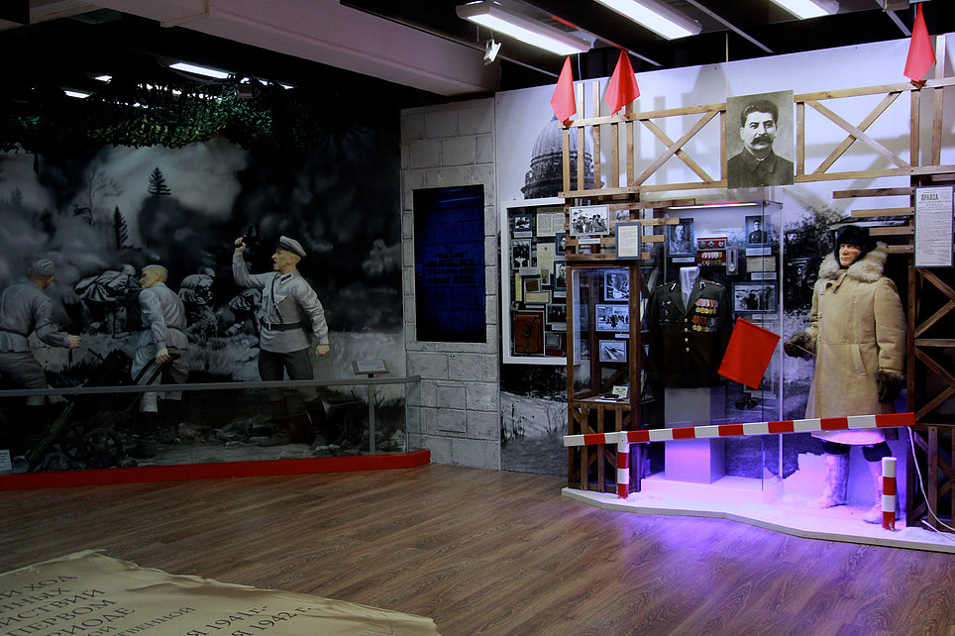
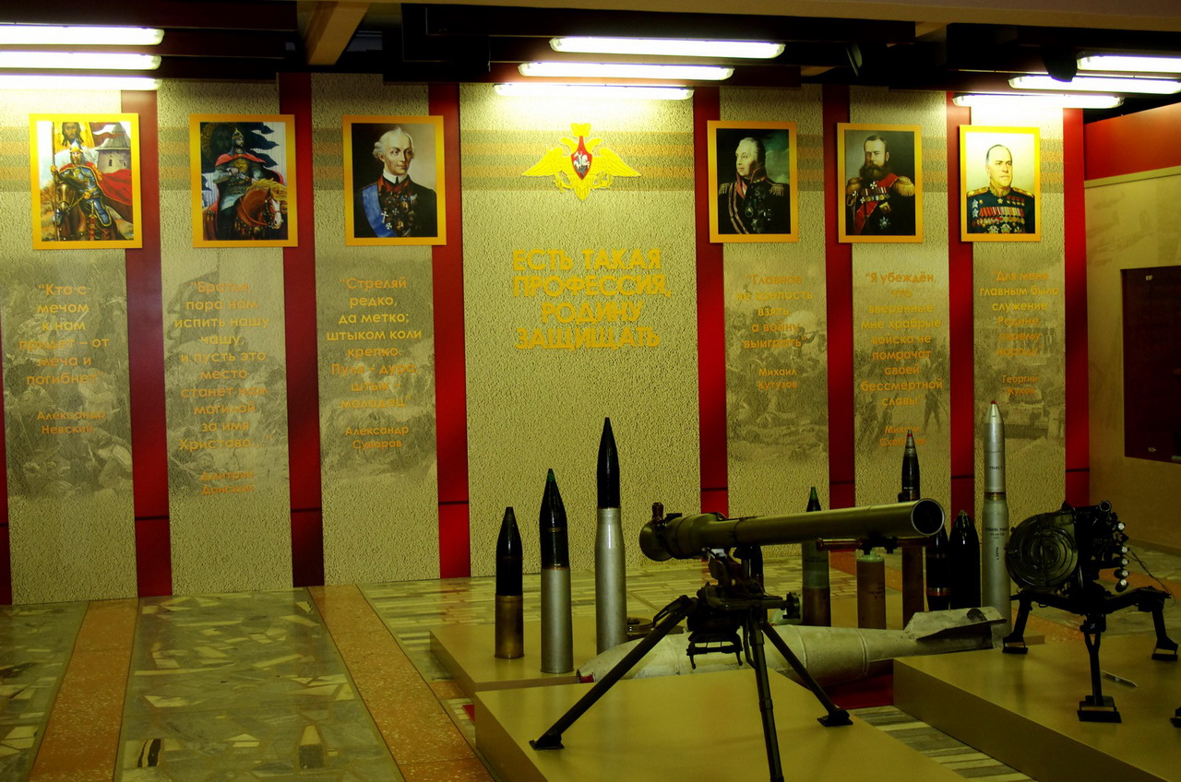
Первый этаж: образцы оружия
Второй этаж: Урал и Великая Отечественная
Третий этаж: послевоенный Урал

Slide 12
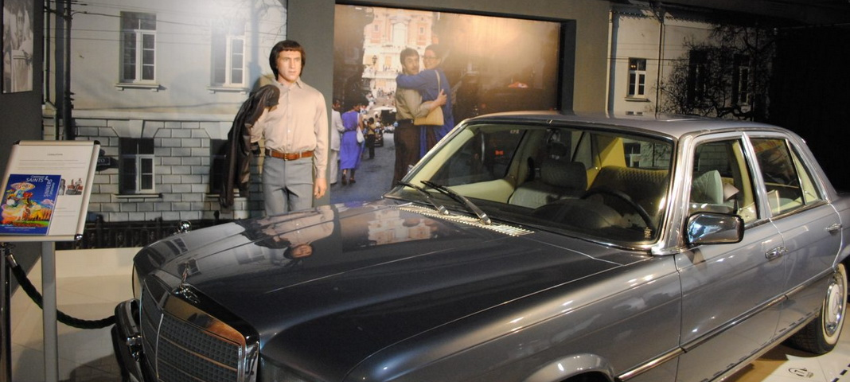
Музей Владимира Высоцкого
Владимир Высоцкий – один из известнейших отечественных бардов и актеров, который имеет множество фанатов своего творчества и последователей. В его честь в небоскребе «Высоцкий» открыт музей, рассказывающий о всех периодах жизни творца.

Slide 13
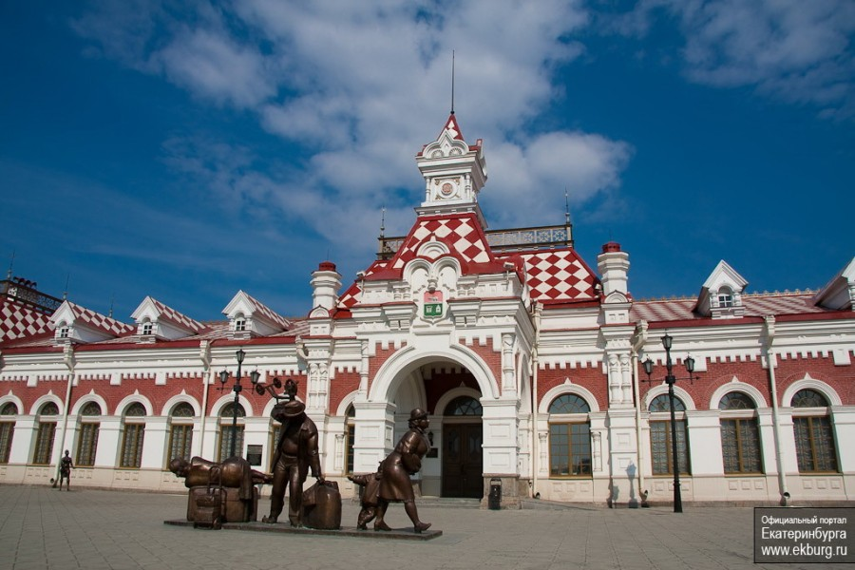
Музей истории, науки и техники
Свердловской железной дороги

Slide 14
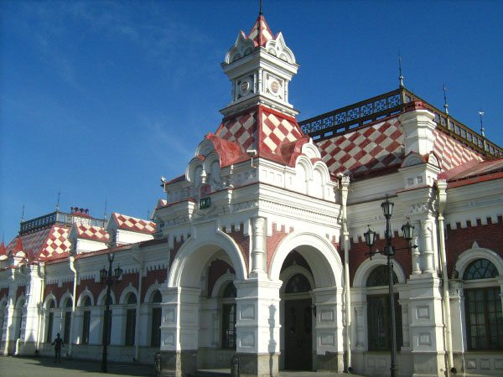
Музей расположен в первом здании екатеринбургского вокзала, построенном еще в 1878 году — перед открытием первой на Урале Горнозаводской железной дороги.
Это историческое здание (памятник архитектуры XIX века) соседствует с современным железнодорожным вокзалом. К сожалению, пространство вокруг здания первого екатеринбургского вокзала застроили. И из-за создавшейся тесноты не так ярко воспринимается красота этой постройки. Между тем, здание отнюдь не рядовое. Еще в конце XIX века екатеринбуржцы гордились своим вокзалом.

Slide 15
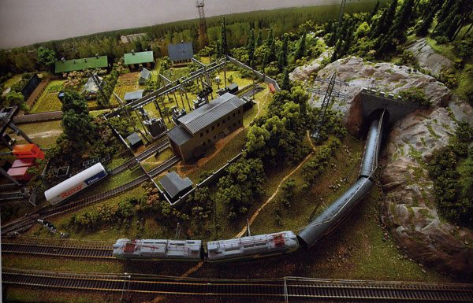
Музей железной дороги в этих исторических стенах был открыт сразу после завершения реконструкции старого вокзала 17 октября 2003 года. В 2004 году проект реставрации старого Екатеринбургского вокзала заслуженно получил две награды на фестивалях «Зодчество» и «Рука мастера».
Экспозиции внутри самого музея разделены на две тематические части: историческую и техническую. Историческая часть рассказывает о создании первого в нашей стране паровоза нижнетагильскими крепостными Черепановыми, строительстве Горнозаводской и Пермской железных дорог и о других вехах в истории уральской железной дороги.
Техническая часть позволяет понять как устроена железнодорожная техника.

Slide 16
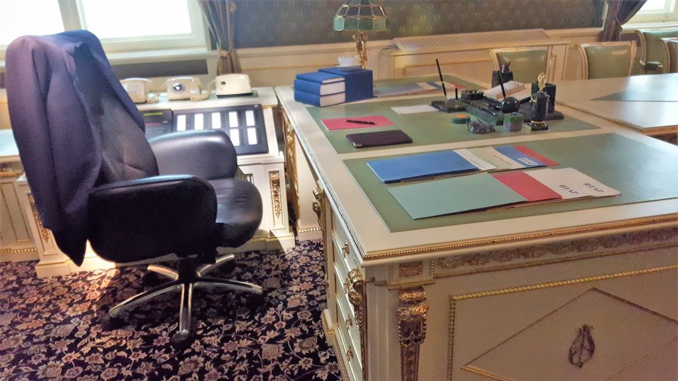
Музей Бориса Ельцина в
Ельцин-Центре

Slide 17
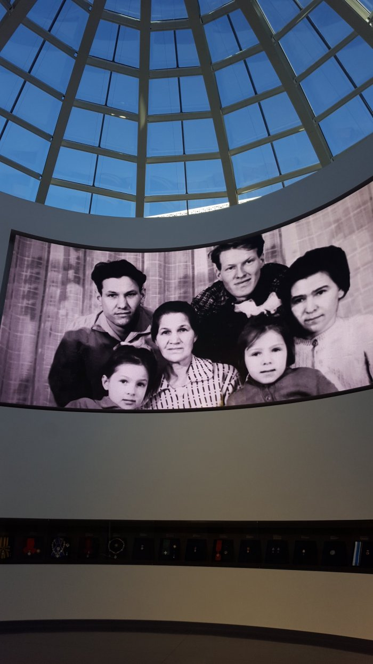
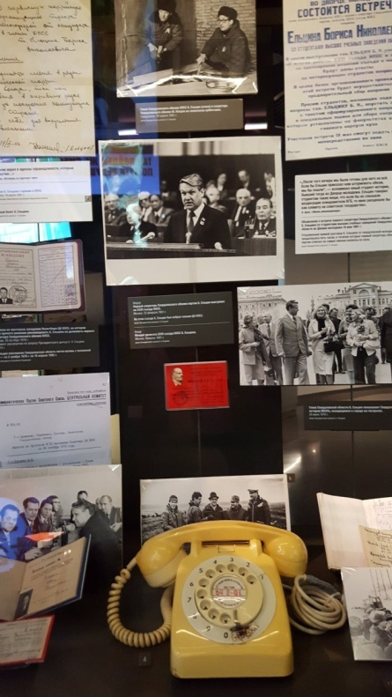
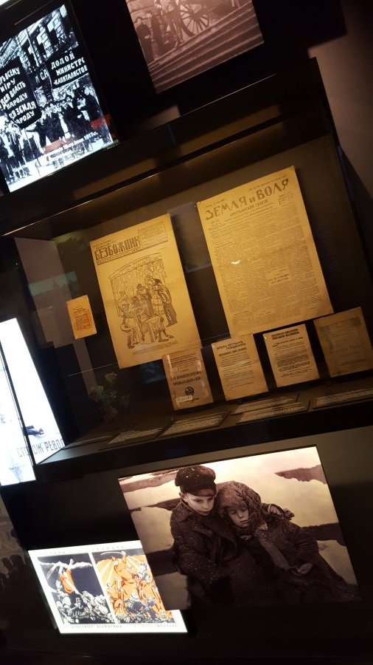
В Ельцин Центре находится музей Первого Президента России — Бориса Николаевича Ельцина, уроженца Свердловской области. Идея организовать экспозицию по принципу «7 дней», где каждый день связан с переломным моментом в истории страны, принадлежит известному российскому режиссеру Павлу Лунгину.

Slide 18
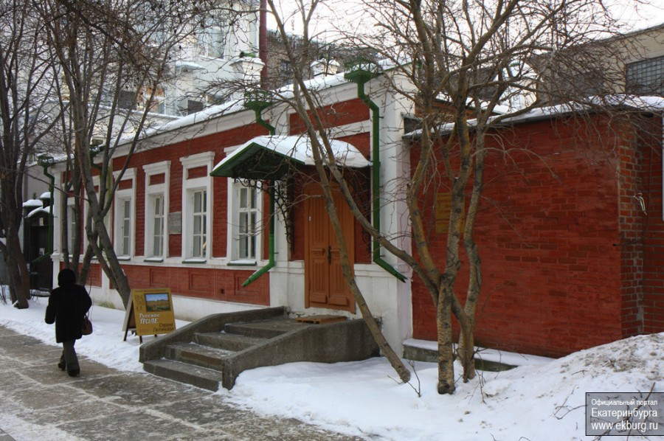
Литературно-мемориальный
дом-музей Д.Н. Мамина-Сибиряка

Slide 19
Дом-музей величайшего в истории Урала писателя — Д.Н. Мамина-Сибиряка – был открыт 1 мая 1946 года.
Этот дом был куплен писателем в 1885 году за гонорар от романа «Приваловские миллионы». Здесь жили мать писателя Анна Семеновна, его сестра Елизавета и старший брат Николай. Сам Дмитрий Наркисович жил неподалеку в доме своей жены Марии Алексеевой, но очень часто заходил в гости. Позже до 1919 года в доме жила семья сестры писателя Елизаветы Наркисовны Маминой (ставшей после замужества Удинцевой). Формально же после смерти великого писателя в 1914 году дом стал принадлежать его больной дочери. В возрасте 22 лет дочь писателя Аленушка умерла, но перед смертью написала завещание, в котором передала дом Екатеринбургу. Она написала: «Настоятельно прошу устроить в этом городе и по возможности в завещанном доме музей Мамина-Сибиряка».
Однако отрыли музей только спустя тридцать лет – в 1946 году.

Slide 20
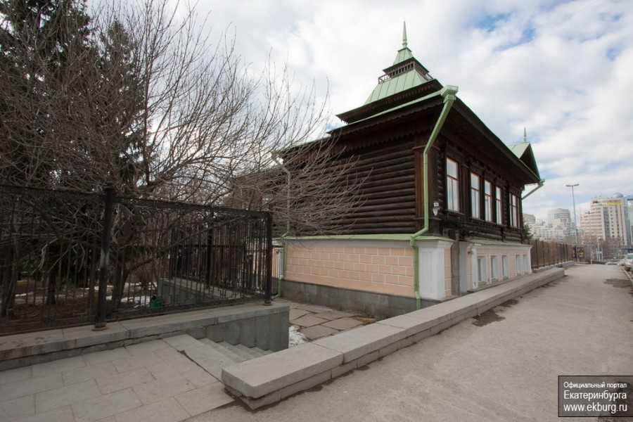
Музей «Литературная жизнь
Урала XIX века»
Музей расположен в доме, который ранее принадлежал Марии Якимовне Алексеевой – жене писателя Д.Н. Мамина-Сибиряка. В этом доме писатель прожил несколько лет. В музее можно увидеть документы, рассказывающими об известных екатеринбуржцах — современниках Мамина-Сибиряка, о театральной и музыкальной жизни города того времени.

Slide 21
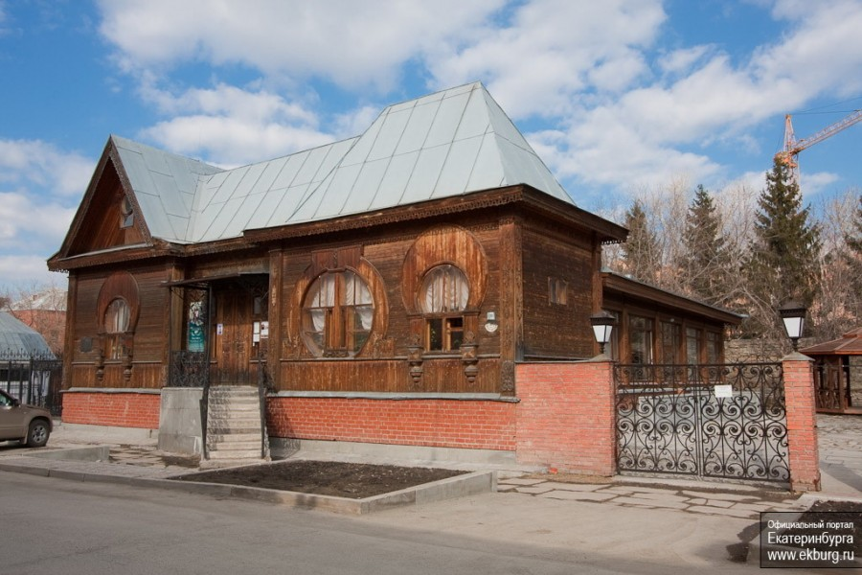
Музей «Литературная жизнь
Урала XX века»
Музей расположился в узорчатом тереме — памятнике архитектуры деревянного зодчества, построенном в стиле модерн. В музее действуют различные выставки, связанные с творчеством писателей Урала XX века.

Slide 22
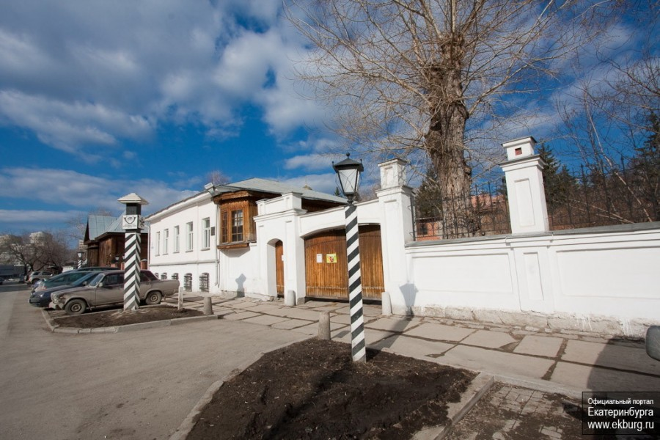
Дом-музей Ф.М. Решетникова
В доме 1840-х годов постройки разместились экспозиции, рассказывающие о жизни и творчестве писателя Ф.М. Решетникова, а также о быте того времени и почтовой службе XIX века. Дело в том, что писатель родился в семье почтового служащего. Долгие годы в доме размещались почтовые службы.
Во дворе на территории музея находится действующая кузница. Здесь воспроизведены ямщицкая, конюшня, каретный сарай.
Перед домом стоят верстовые столбы.

Slide 23
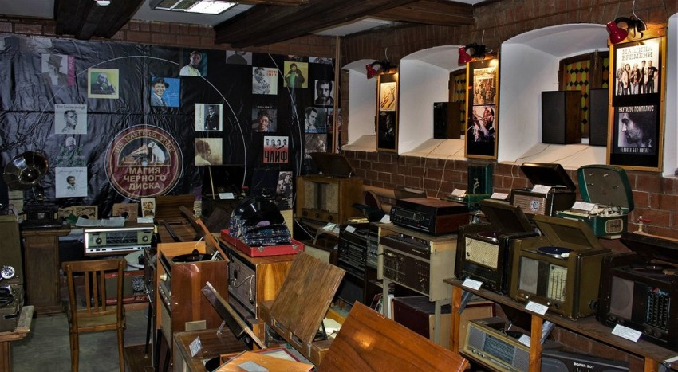
Музей звукозаписи

Slide 24
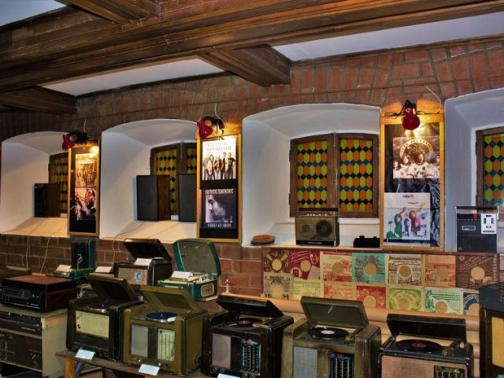
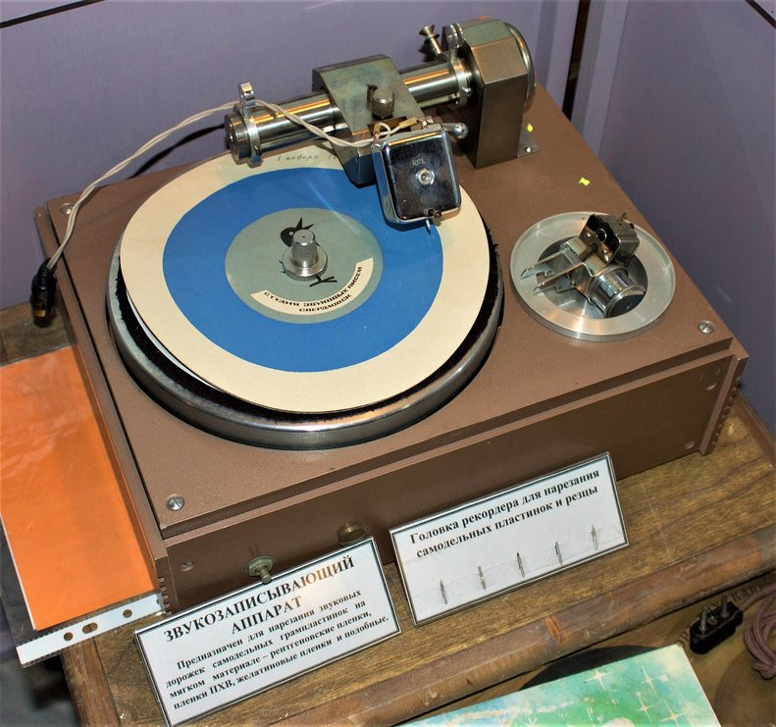
В Екатеринбурге открылся первый в России Музей звукозаписи. В экспозиции более 14 тысяч звукозаписей — личная коллекция научного сотрудника Музея истории радио Бориса Кошелева.
Хранятся записи на пластинках, магнитных лентах, кассетах и других носителях. Несомненный эксклюзив — запись, которая была сделана 140 лет назад. На ней — несколько секунд голоса Эдисона 1877 года, когда он изобрёл фонограф.

Slide 25
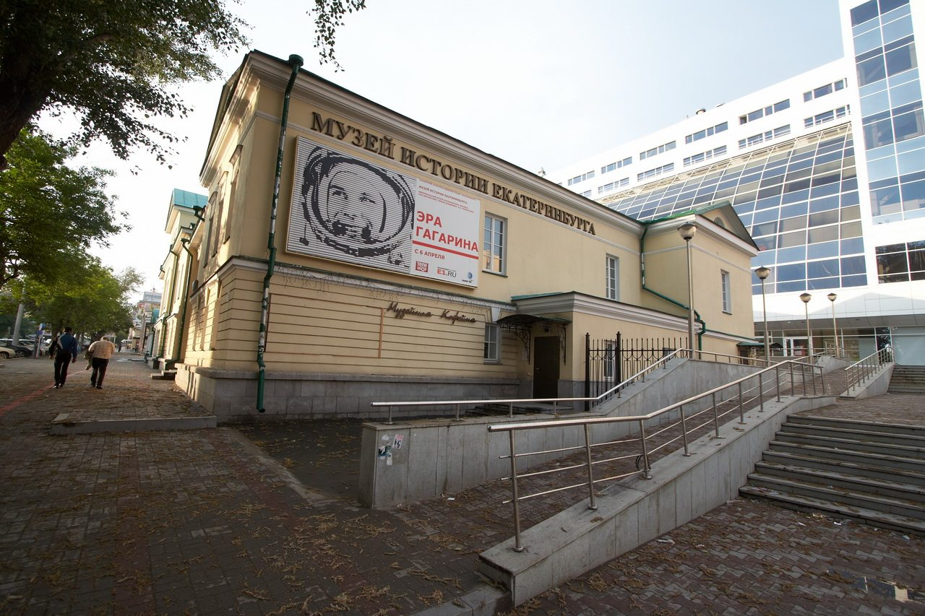
Музей истории Екатеринбурга

Slide 26
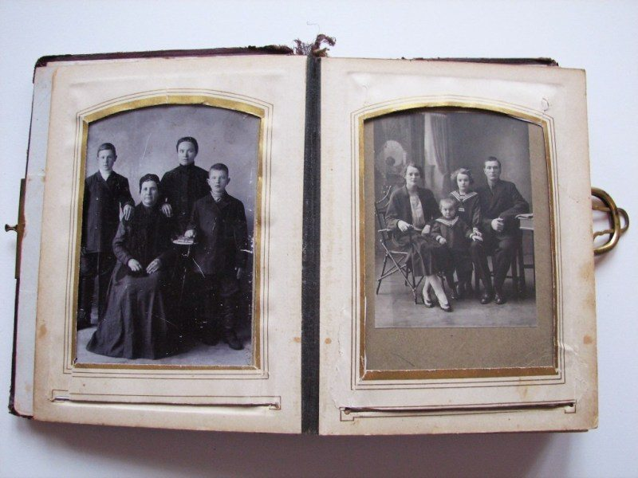
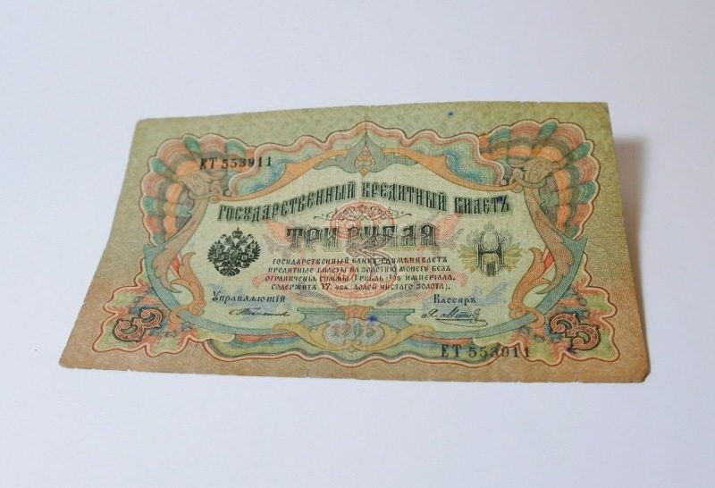
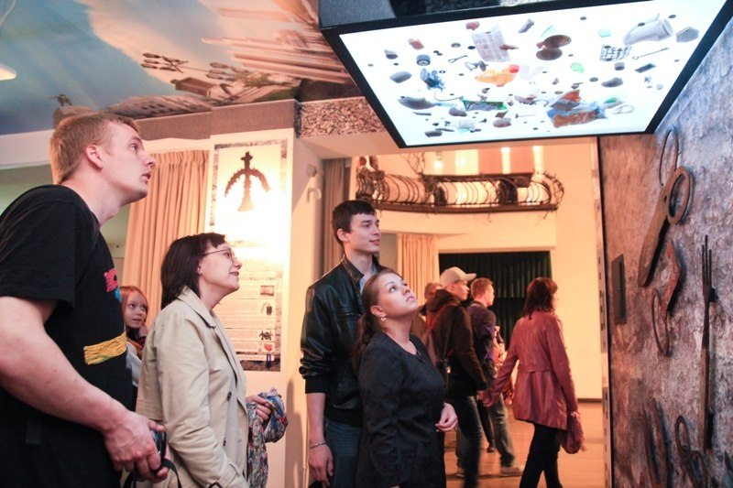
Свою собственную историю Музей истории Екатеринбурга начал в 4 июня 1940 года в качестве дома-музея Якова Свердлова.
Вплоть до 1957 года музей располагал лишь 19 вещевыми экспонатами, среди которых не было ни одного предмета, лично принадлежавшего Свердлову — такие появились в Доме-музее лишь спустя двадцать лет после его открытия. А до тех пор в качестве экспонатов демонстрировались картины и скульптуры, заказываемые местным художникам специально для музея.

Slide 27
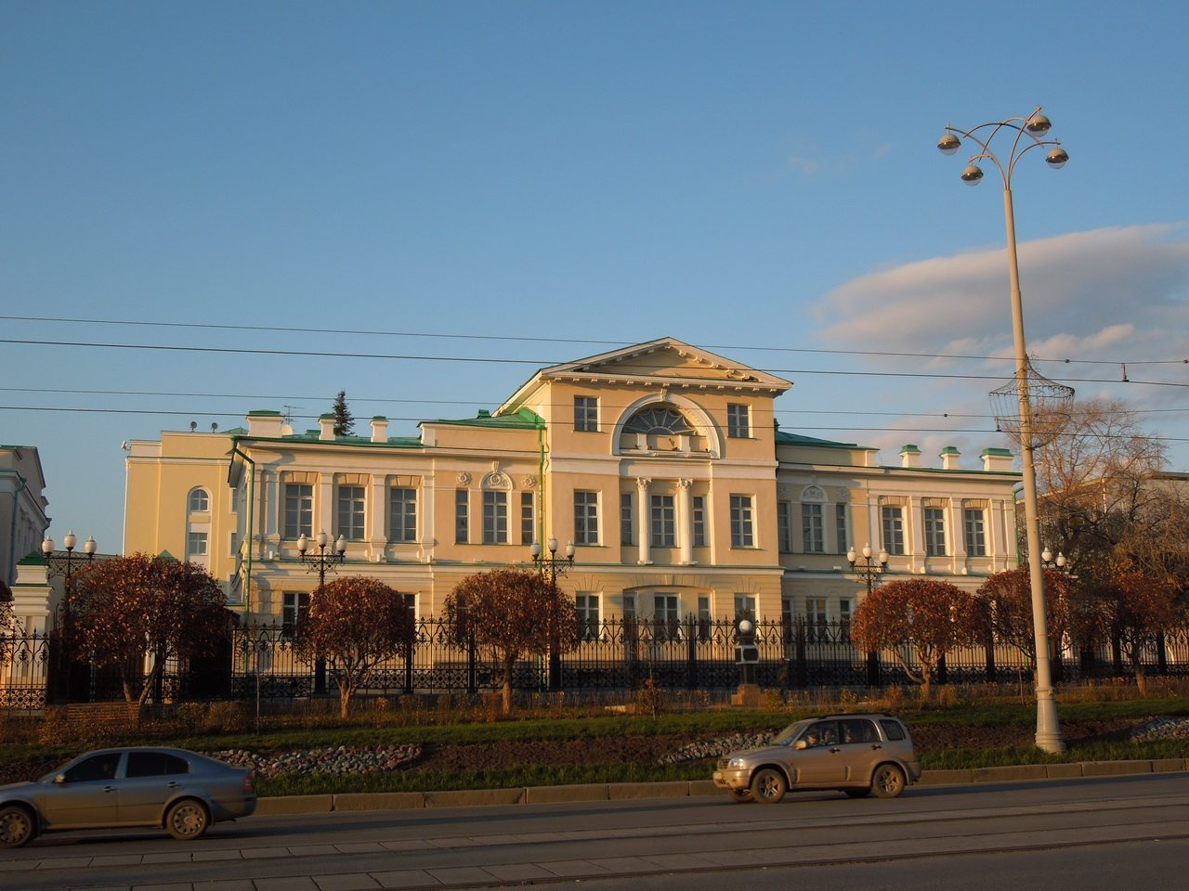
Музей истории камнерезного и
ювелирного искусства

Slide 28
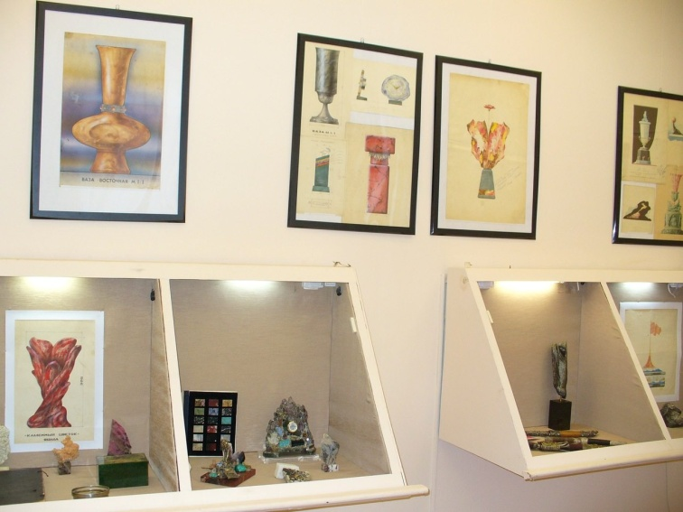
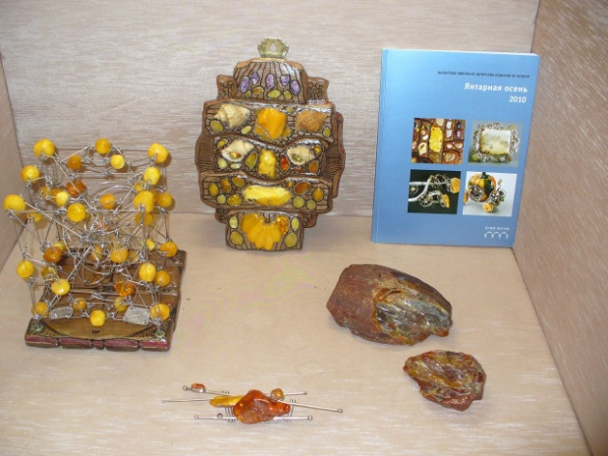
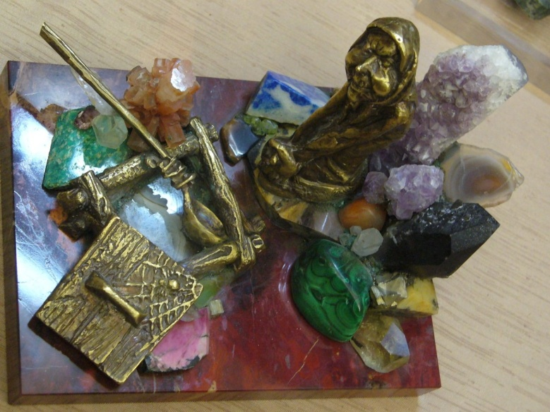
Музей истории ювелирного и камнерезного искусства Урала — один из трёх «каменных» музеев Екатеринбурга (в этом списке еще фигурируют геологический музей при Горном университете и частный Уральский минералогический музей, известный так же под названием Музей камня). Музей открылся в 1992 году и собрал под своей крышей много интересных и уникальных экспонатов, в том числе созданных мастерами Екатеринбургской императорской гранильной фабрики – ей посвящён отдельный зал.
Впрочем, музей интересен не только своими экспозициями. Не менее интересно и само здание, в котором он располагается: это оформленная в классическом стиле усадьба бывшей аптеки Горного ведомства, архитектурный памятник федерального значения.
Здание это было построено в двадцатых годах 19 века по проекту самого известного екатеринбургского архитектора Михаила Павловича Малахова

Slide 29
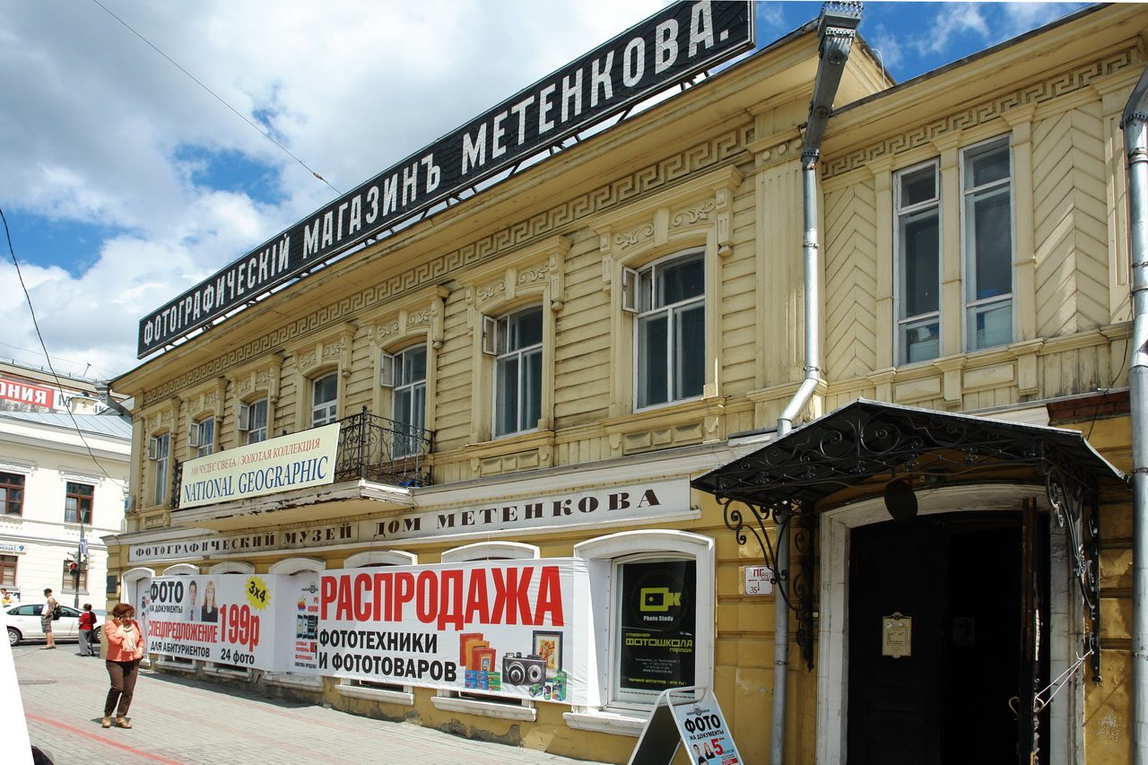
Фотографический музей
«Дом Метенкова»

Slide 30
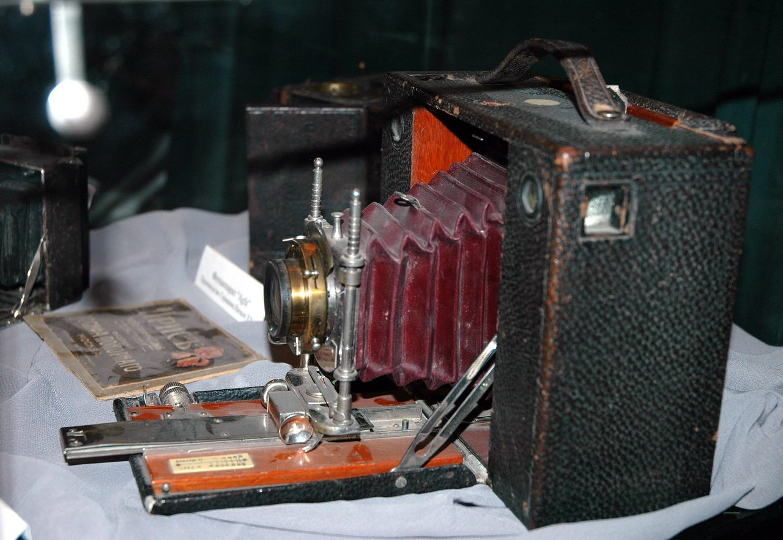
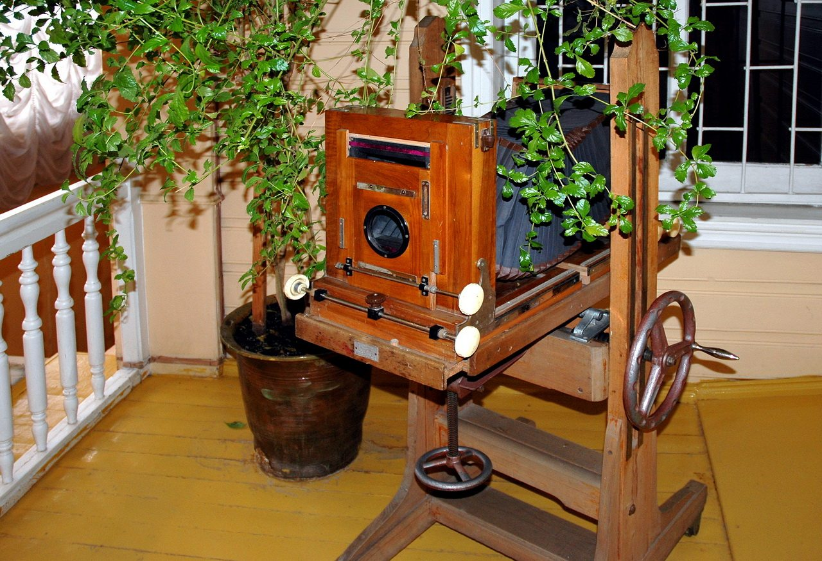
Фотографический музей «Дом Метенкова» открылся 10 августа 1998 года в двухэтажном полукаменном доме на перекрёстке улиц Первомайской и Карла Либкнехта. Открылся в том самом доме, который до революции принадлежал главному фотолетописцу всея Урала и почётному гражданину города Екатеринбурга Вениамину Леонтьевичу Метенкову (1857-1933).

Slide 31
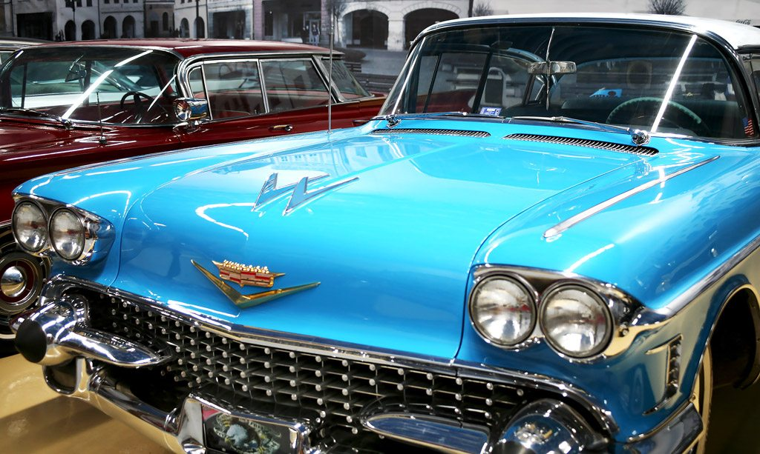
Музей ретро-автомобилей
«ETS Classic Cars»

Slide 32
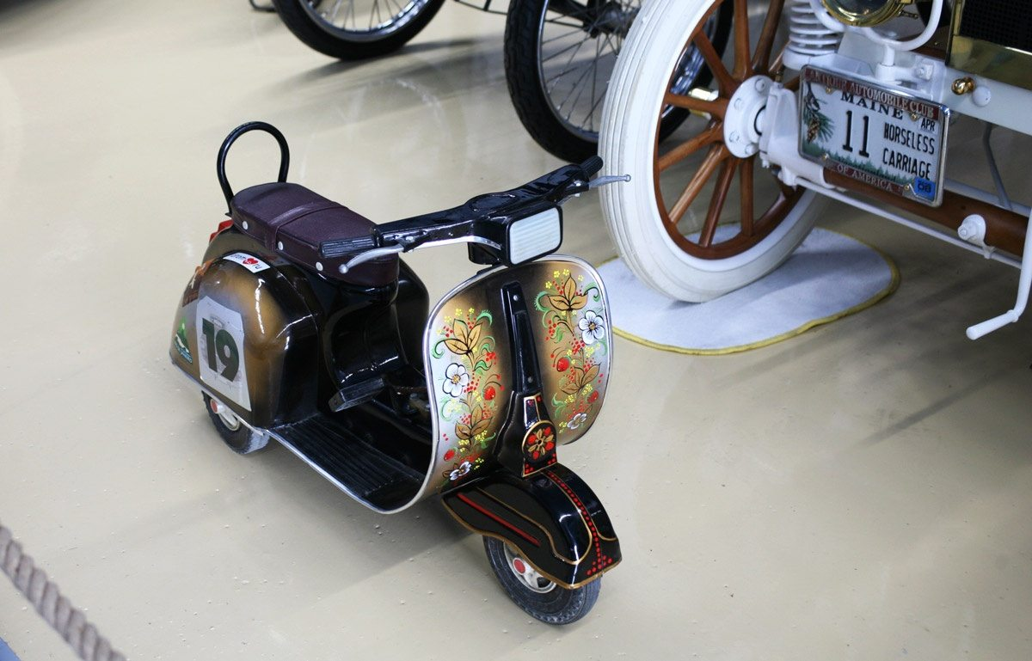
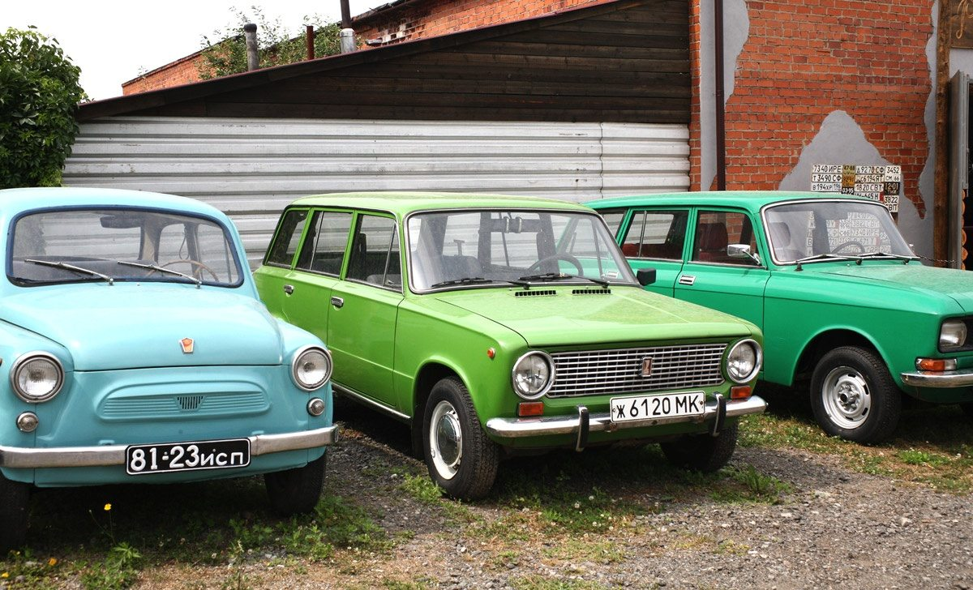
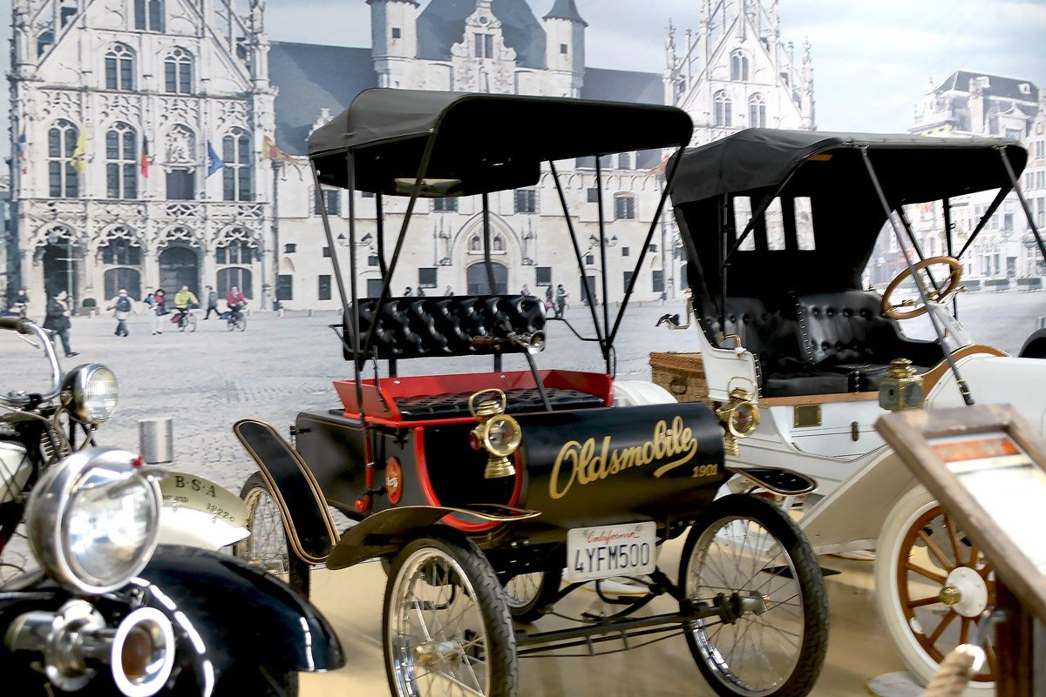
Музей создан настоящими ценителями ретро автомобилей. Некоторые собирали свои коллекции десятки лет. За каждым автомобилем и даже велосипедом стоит целая история, каждый экспонат с любовью реставрировали и оберегали. И это отношение ощущается в каждой детали, в самом воздухе. Это прекрасный подарок Екатеринбургу от его жителей.

Slide 33
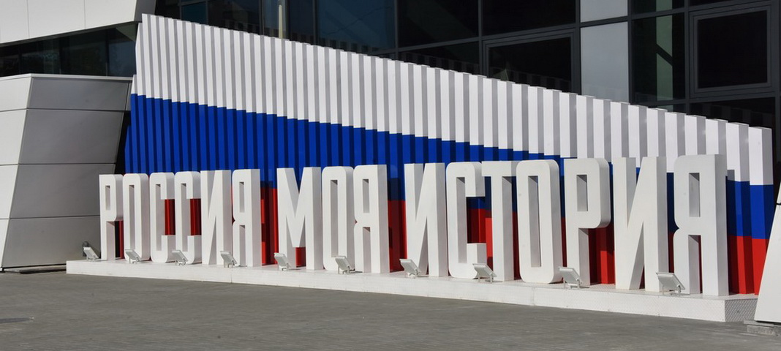
Музей «Россия — моя история»
Мультимедийный парк — уникальный виртуальный музей, рассчитанный в первую очередь на молодёжь. Сразу же бросается в глаза, что в нём нет ни одного привычного в нашем понимании артефакта. Зато все залы напичканы сенсорными экранами, виртуальными панелями и множеством другого современного оборудования.

Slide 34
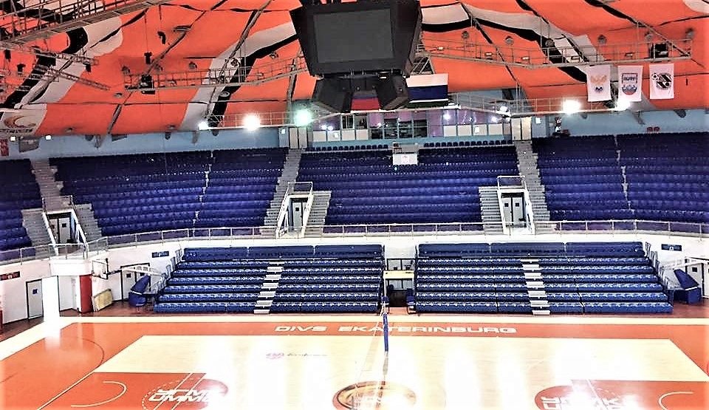
Музей истории спорта
Свердловской области

Slide 35
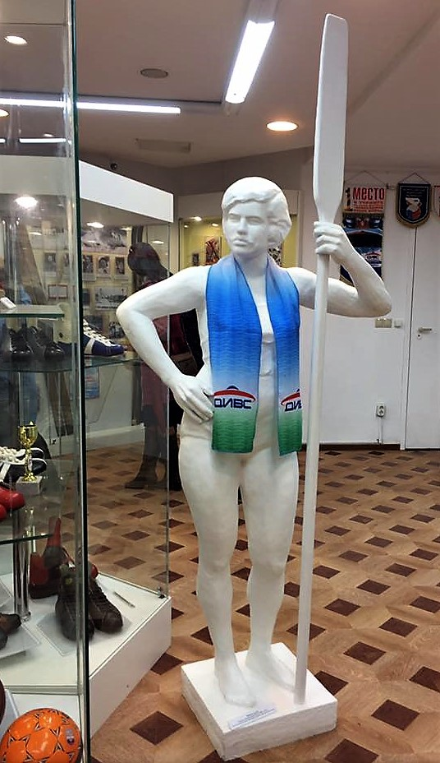
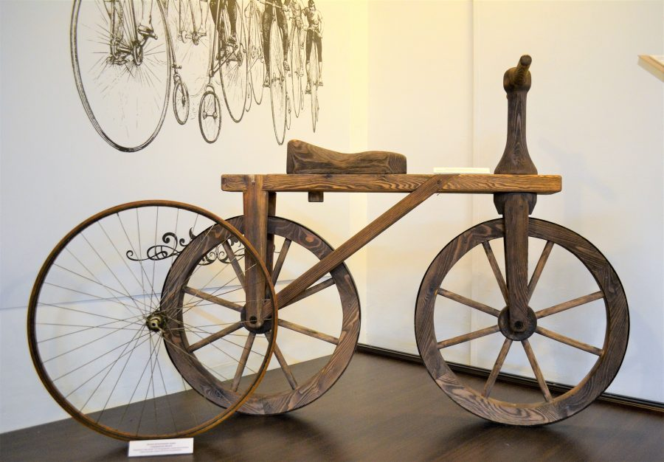
Музей истории спорта Свердловской области, временно располагающийся во Дворце игровых видов спорта в Екатеринбурге, предлагает панораму истории регионального спорта с XIX века.

Slide 36
Музей советского быта «Сделано в СССР»

Slide 37
Список музеев Екатеринбурга

Slide 38
Спасибо
за
Внимание!

